Slide 1
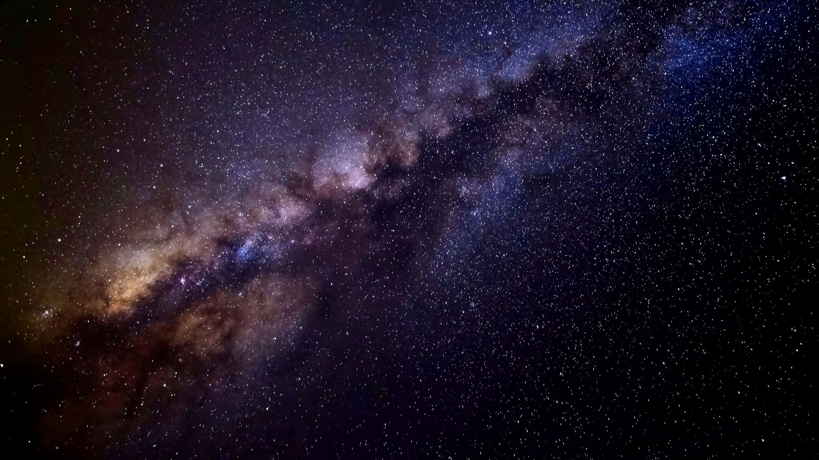

L’universo a portata d’occhio
Implementazione bontà della fotografia fuzzy
«Solo due cose sono infinite: l'universo e la stupidità umana, e non sono così sicuro della prima.» Albert Einstein
Riccardo Polacchi
Ignazio Emanuele Piccichè

Slide 2
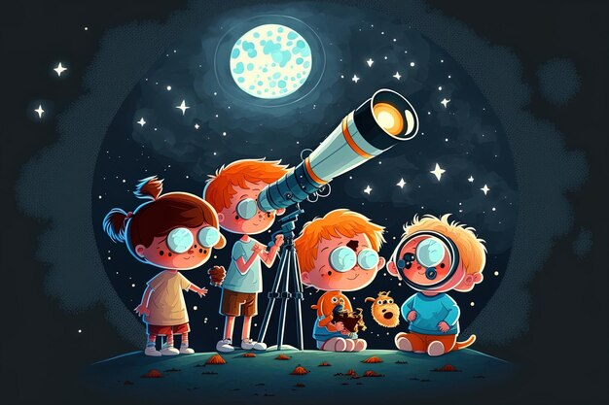

Analisi del progetto
Volevamo implementare un modello, dove, forniti una serie di dati in input rappresentanti le condizioni in cui si scatta la fotografia, venisse restituito come output la bontà di quest’ultima.
Dopo un’attenta analisi dei dati in nostro possesso e dell’obbiettivo che volevamo raggiungere, ci siamo resi conto che sviluppare un modello Fuzzy (mamdani tipo 1) era la soluzioni migliore.

Slide 3
Struttura del progetto
I dati in input sono i seguenti:
Temperatura (°C) : [Bassa, Media, Alta]
Altitudine dell’oggetto (°): [Bassa, Media, Alta]
Inquinamento luminoso (scala Bortle): [Basso, Medio, Alto]
Altitudine del fotografo (m): [Bassa, Media, Alta]
Turbolenza atmosferica (m/2): [Bassa, Media, Alta]
Il sistema, in base alle regole implementate, in output ci retituisce la bontà della fotografia. Bontà rappresentata in una scala da 0 a 100 suddivisa in:
Scarsa
Media
Buona
Ottima

Slide 4
Struttura del progetto

Slide 5
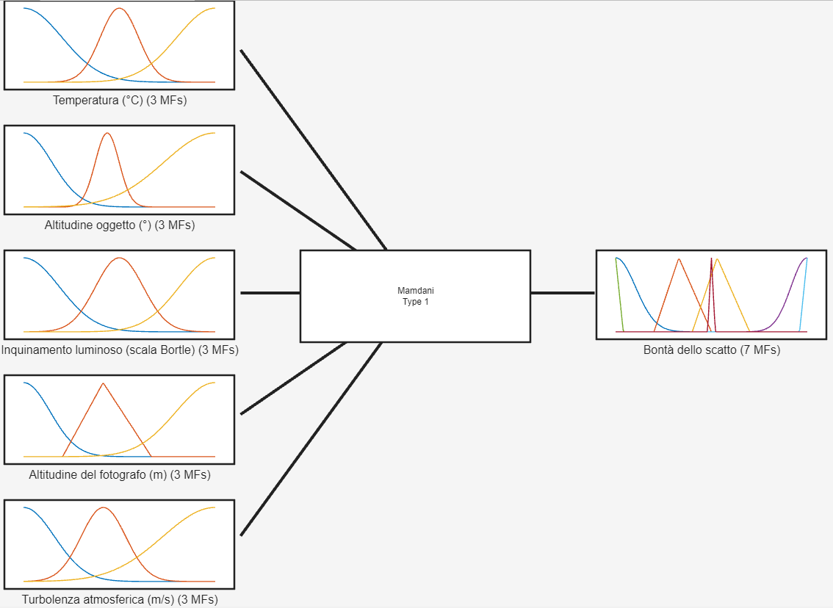
Struttura del progetto

Slide 6
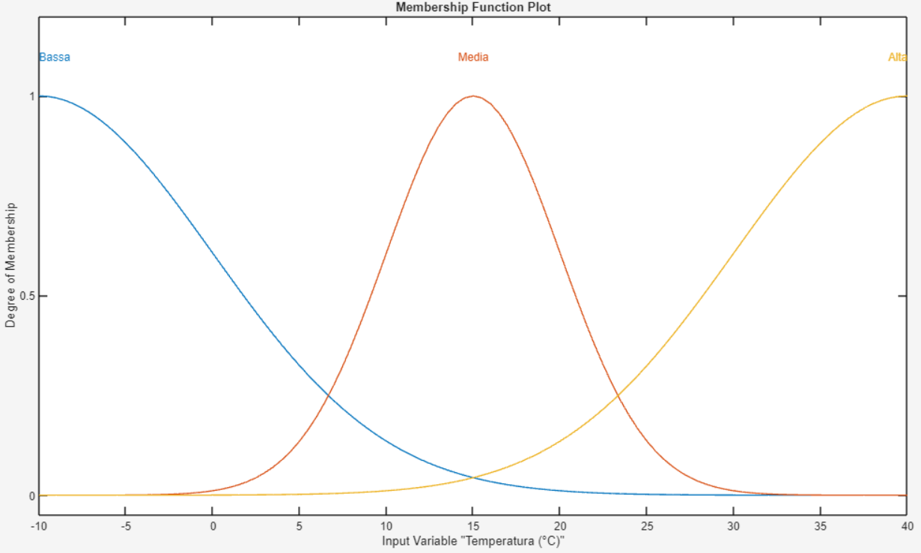
Temperatura (°C)
Descrizione….

Slide 7
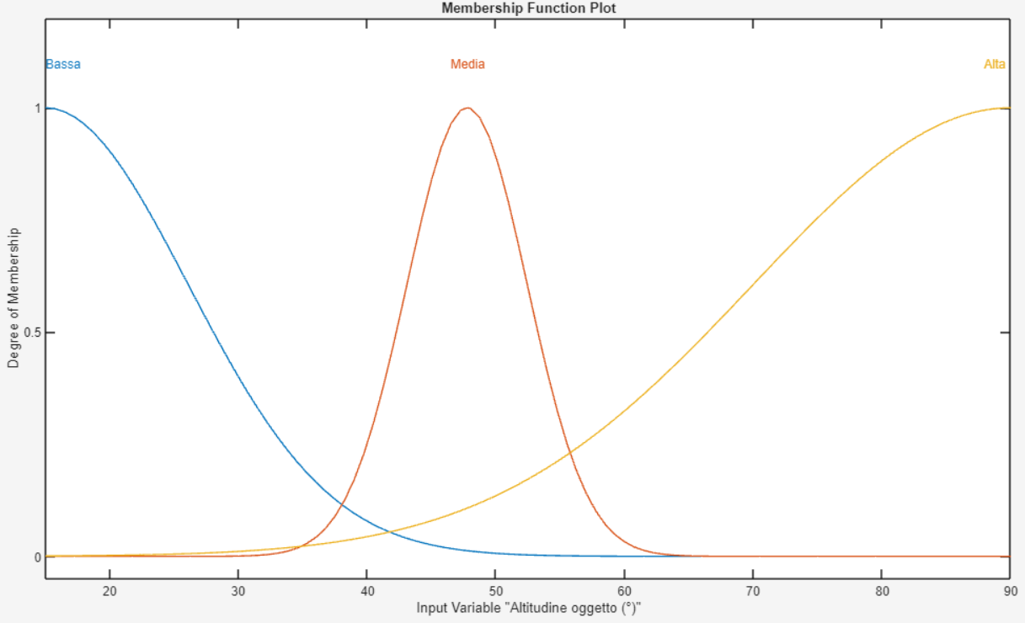
Altitudine oggetto (°)
Descrizione….

Slide 8
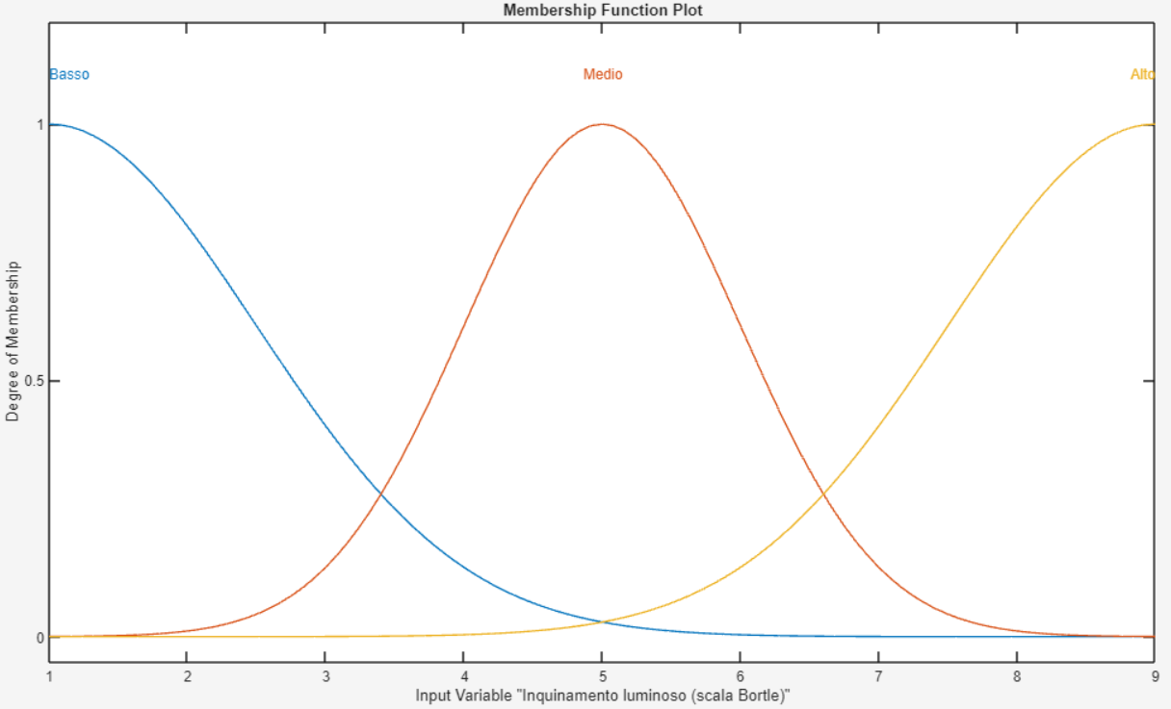
Inquinamento Luminoso (Scala Bortle)
Descrizione….

Slide 9
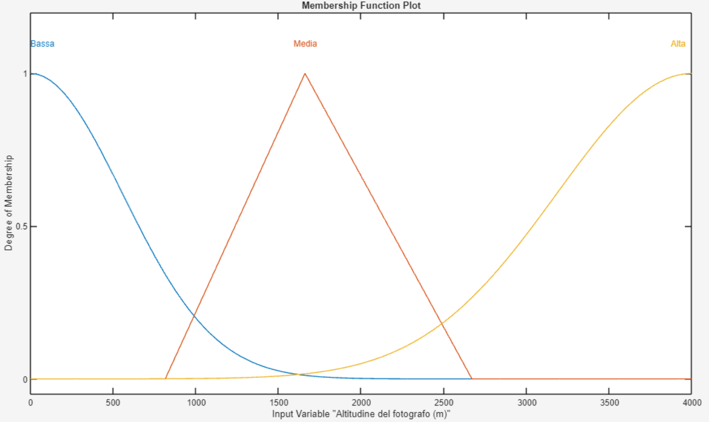
Altitudine del fotografo (metri)
Descrizione….

Slide 10
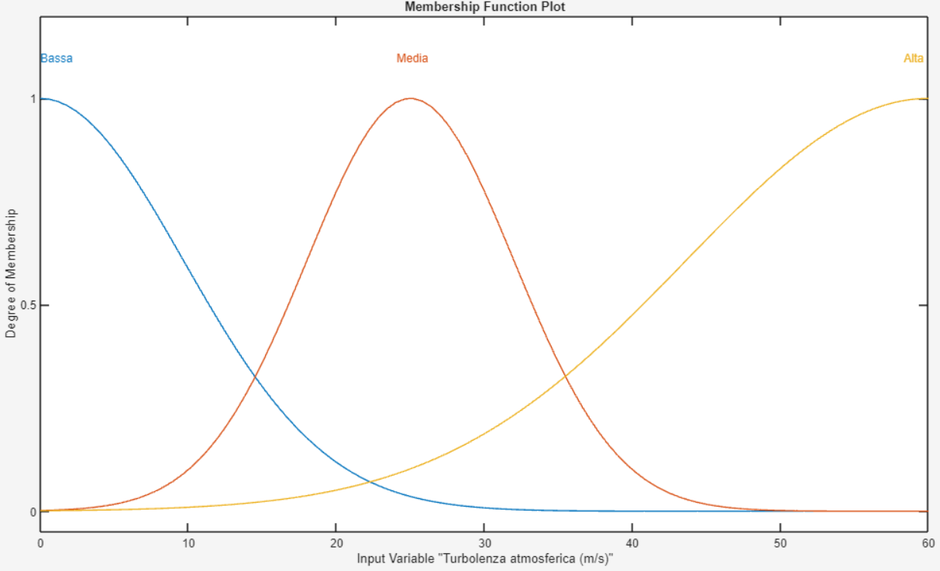
Turbolenza atmosferica (m/s)
Descrizione….

Slide 11
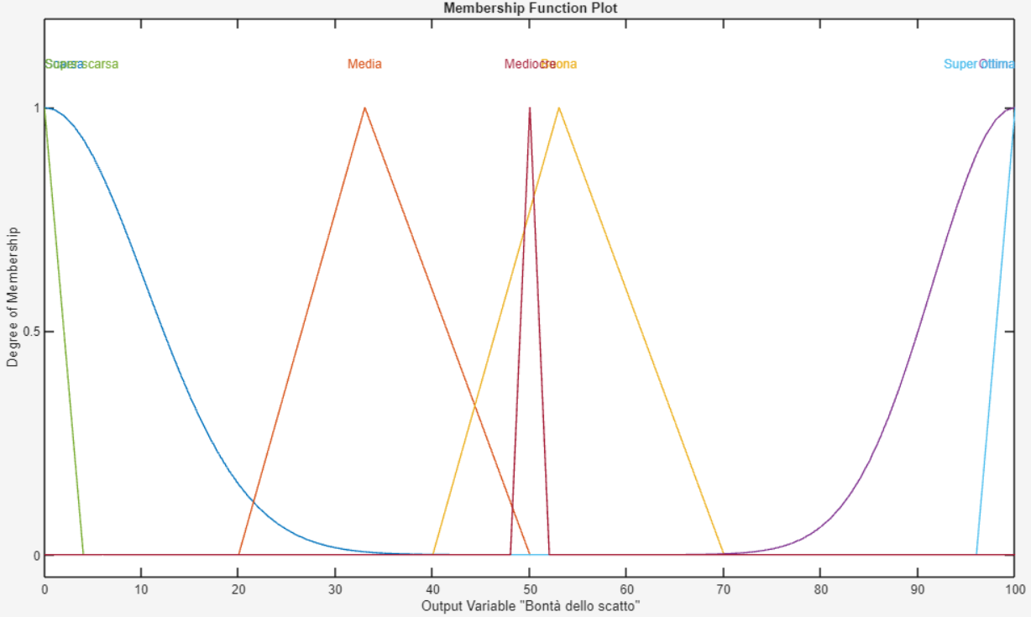
Bontà dello scatto
Descrizione….

Slide 12
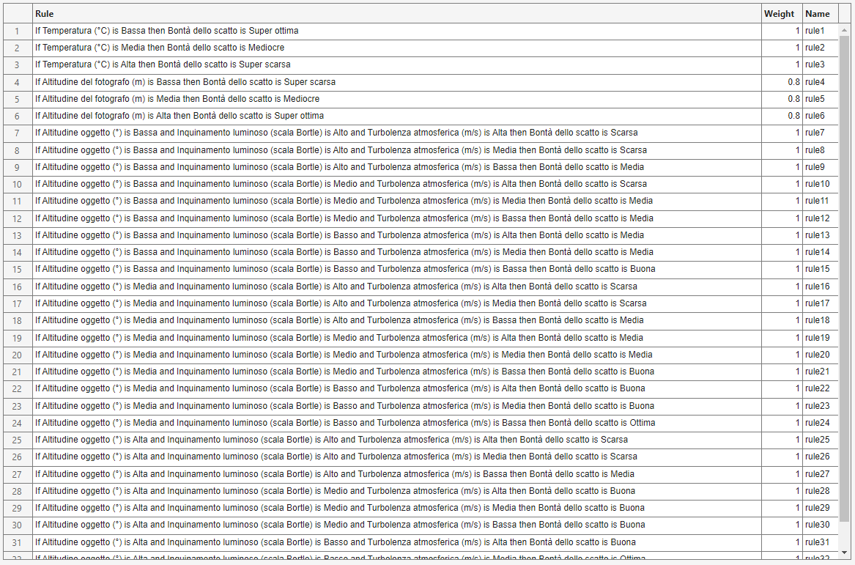
Regole

Slide 13
Casi di test / Demo

Slide 14
Test

Slide 15
Casi limite

Slide 16
Grazie per l’attenzione
Autori del progetto: Riccardo Polacchi & Ignazio Emanuele Piccichè

